Slide 1

ё
Муниципальный конкурс
«Снежные фантазии»,
номинация –
«Самый сказочный участок»
Подготовили: воспитатели младшей группы Плясунова Н.В., Загуляева Н.А.
МБДОУ детский сад №13

Slide 2

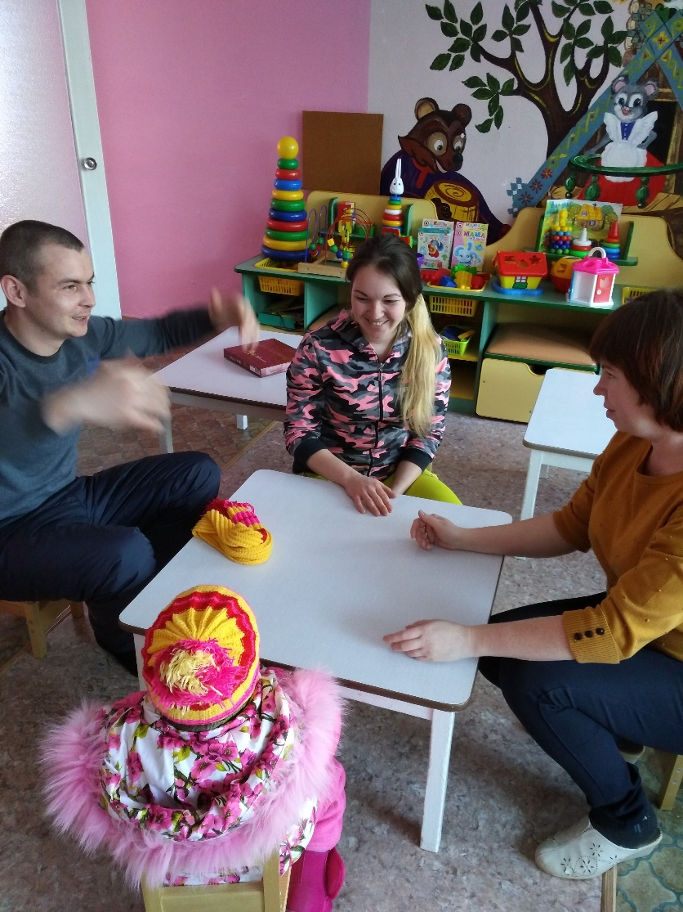
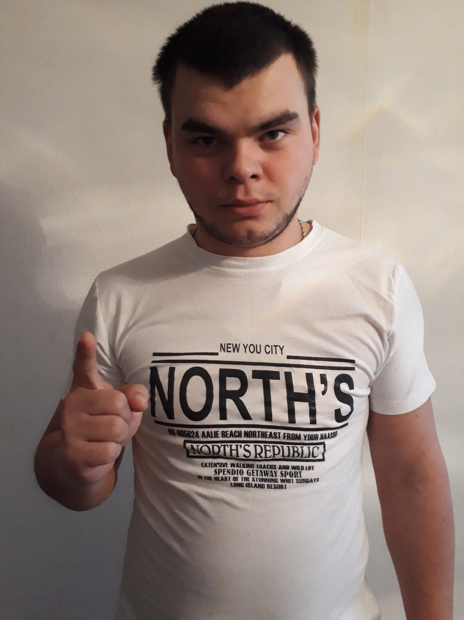
Встретились воспитатели и родители, стали думать, да гадать: во что дети на площадке будут играть, силу, ловкость развивать?
Решено!!!Будем строить теремок
Любят дети сказки, так же как и мы. Пусть на этих сказках вырастут они.

Slide 3
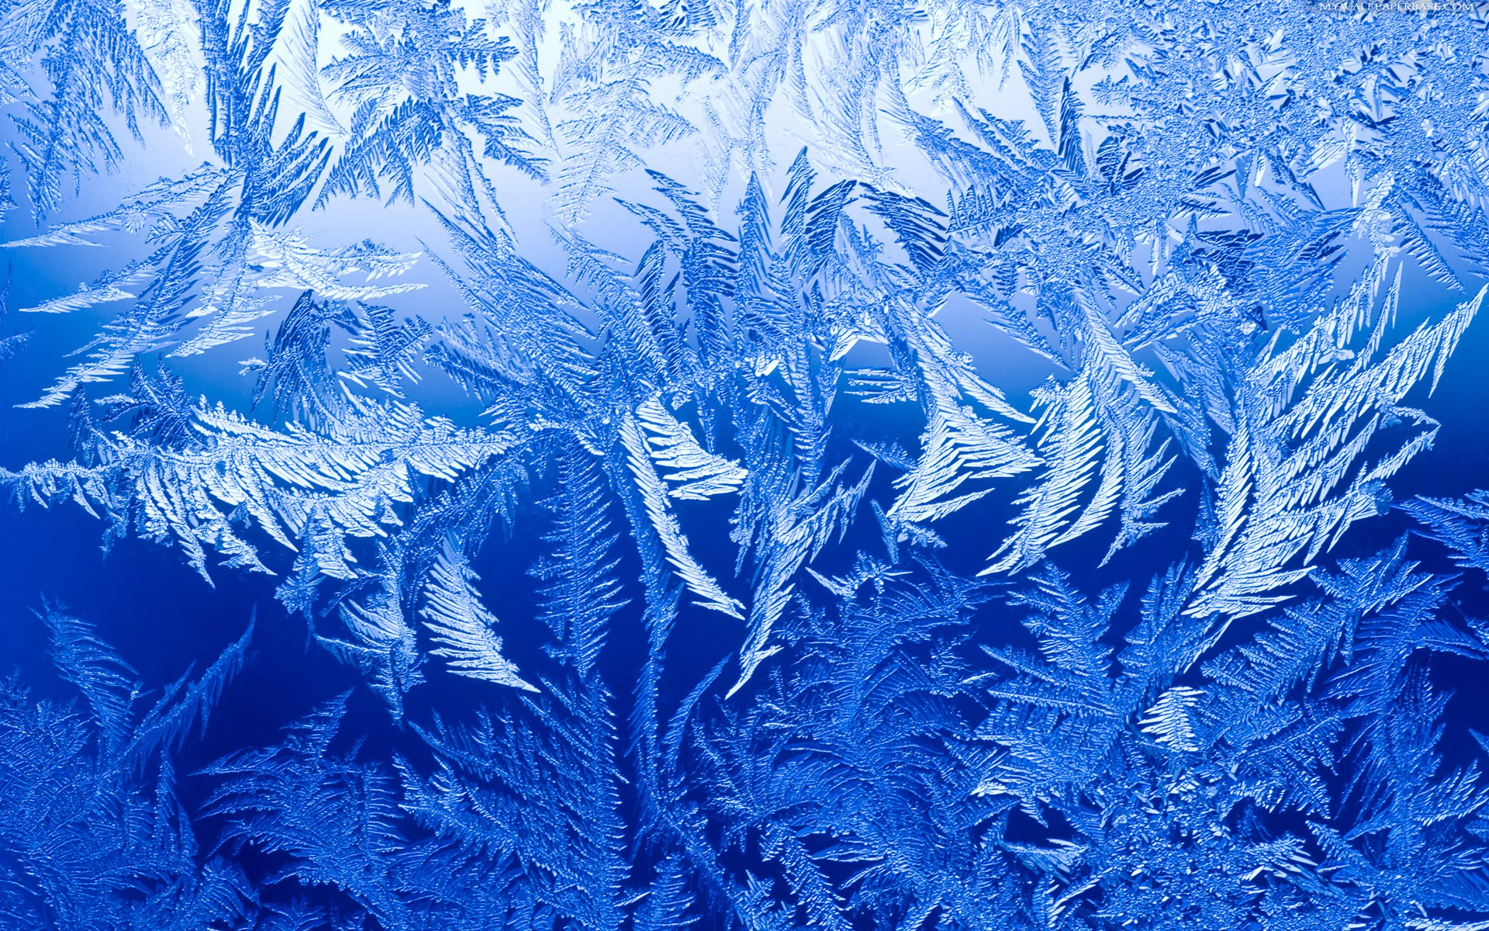
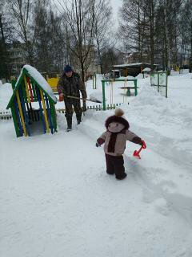
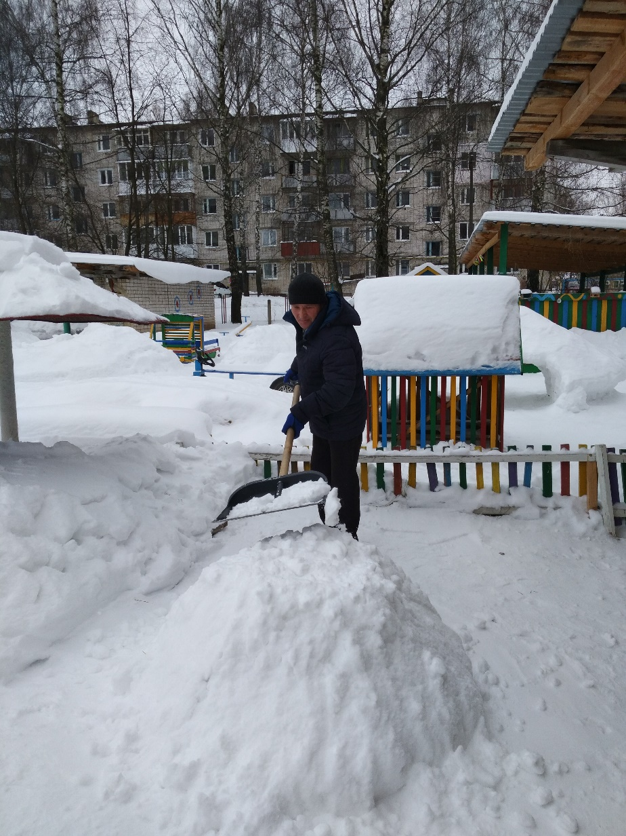
Принялись мы все за дело и работа закипела.

Slide 4
А для украшения будем использовать яркую ткань
И крупные крышки, чтоб не проглотили детишки

Slide 5

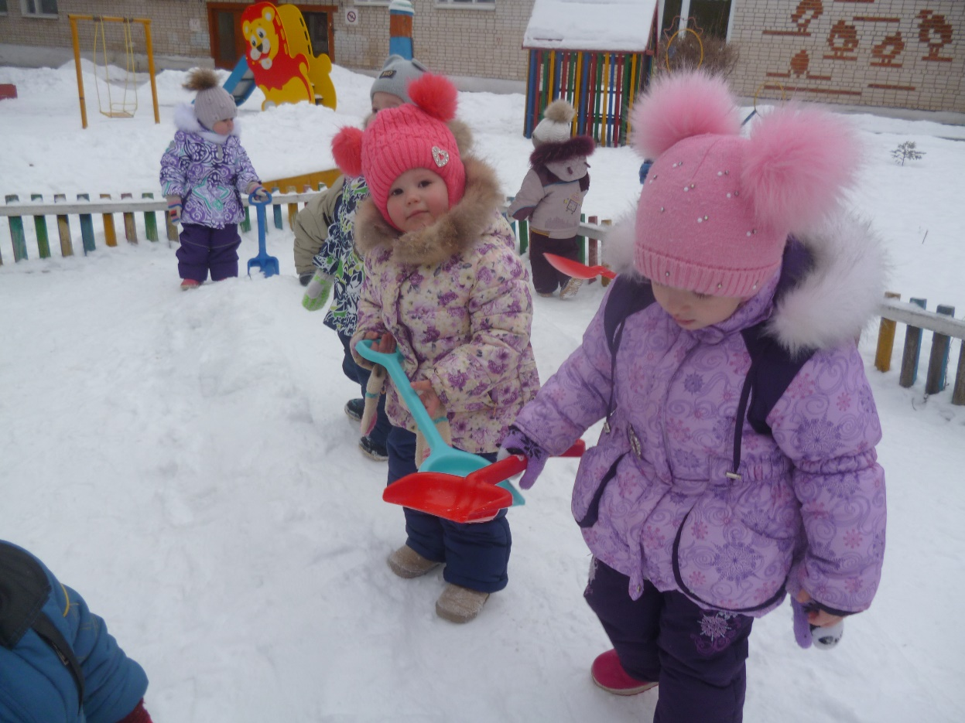
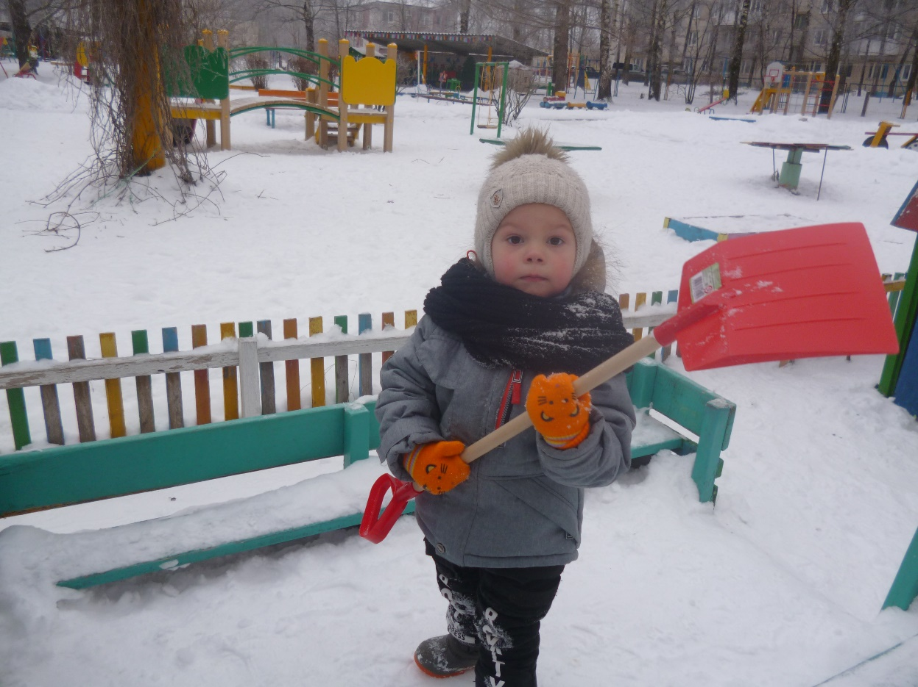
Ну и мы не отставали, тоже взрослым помогали.

Slide 6
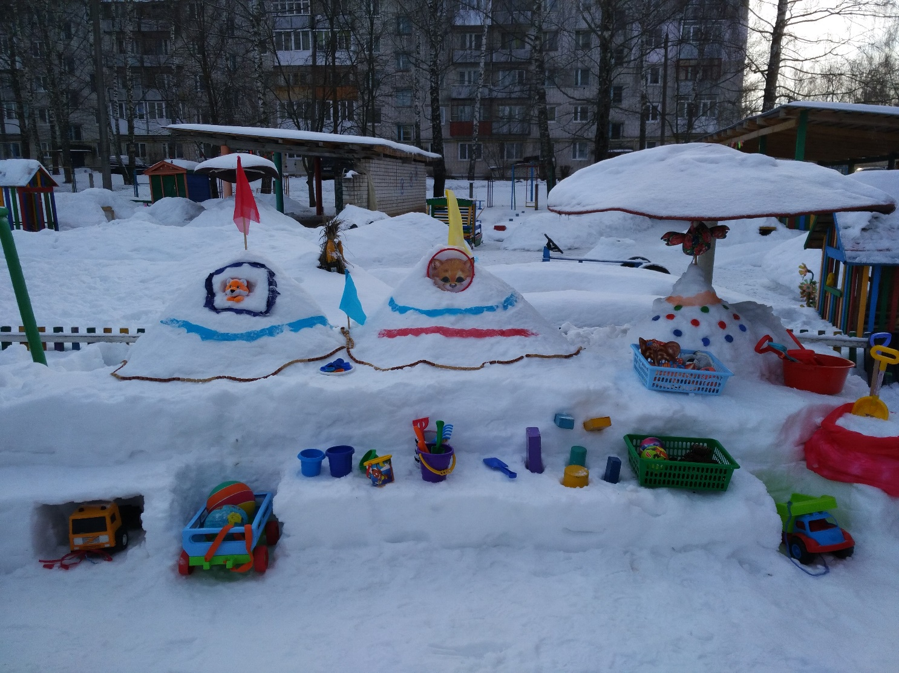
В сказках звери оживают, начинают говорить.
В Теремок нас приглашают поиграть и удивить!
Стоит в поле
теремок, теремок
Он не низок, не высок!
Три там яруса всего:

Slide 7
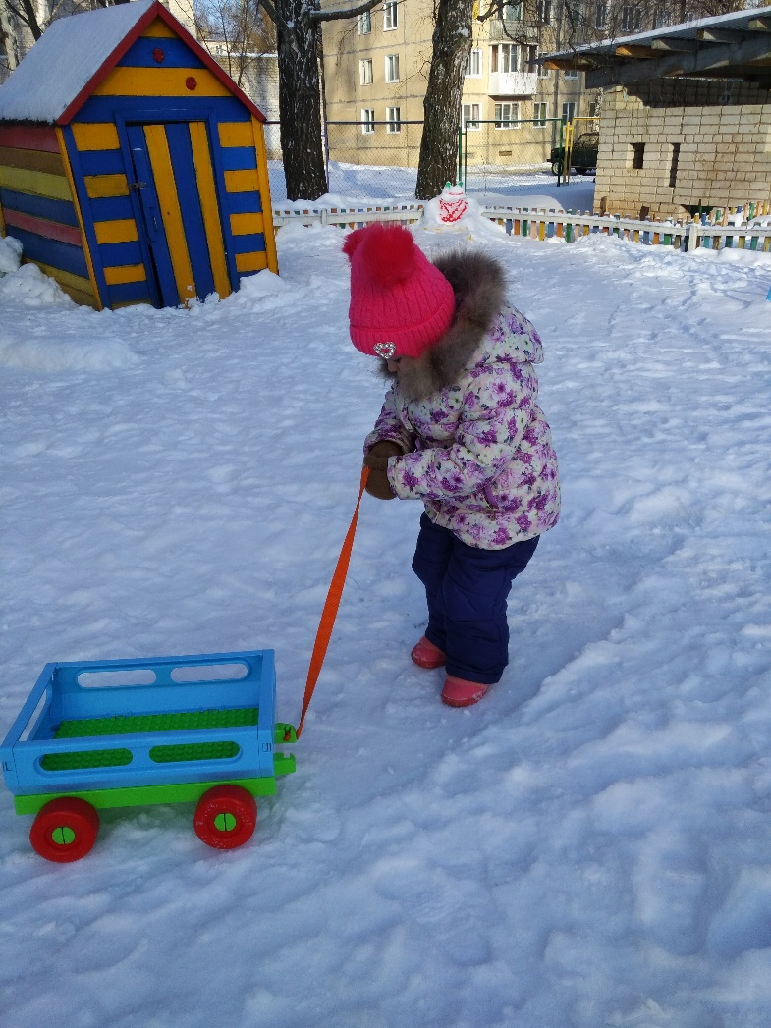
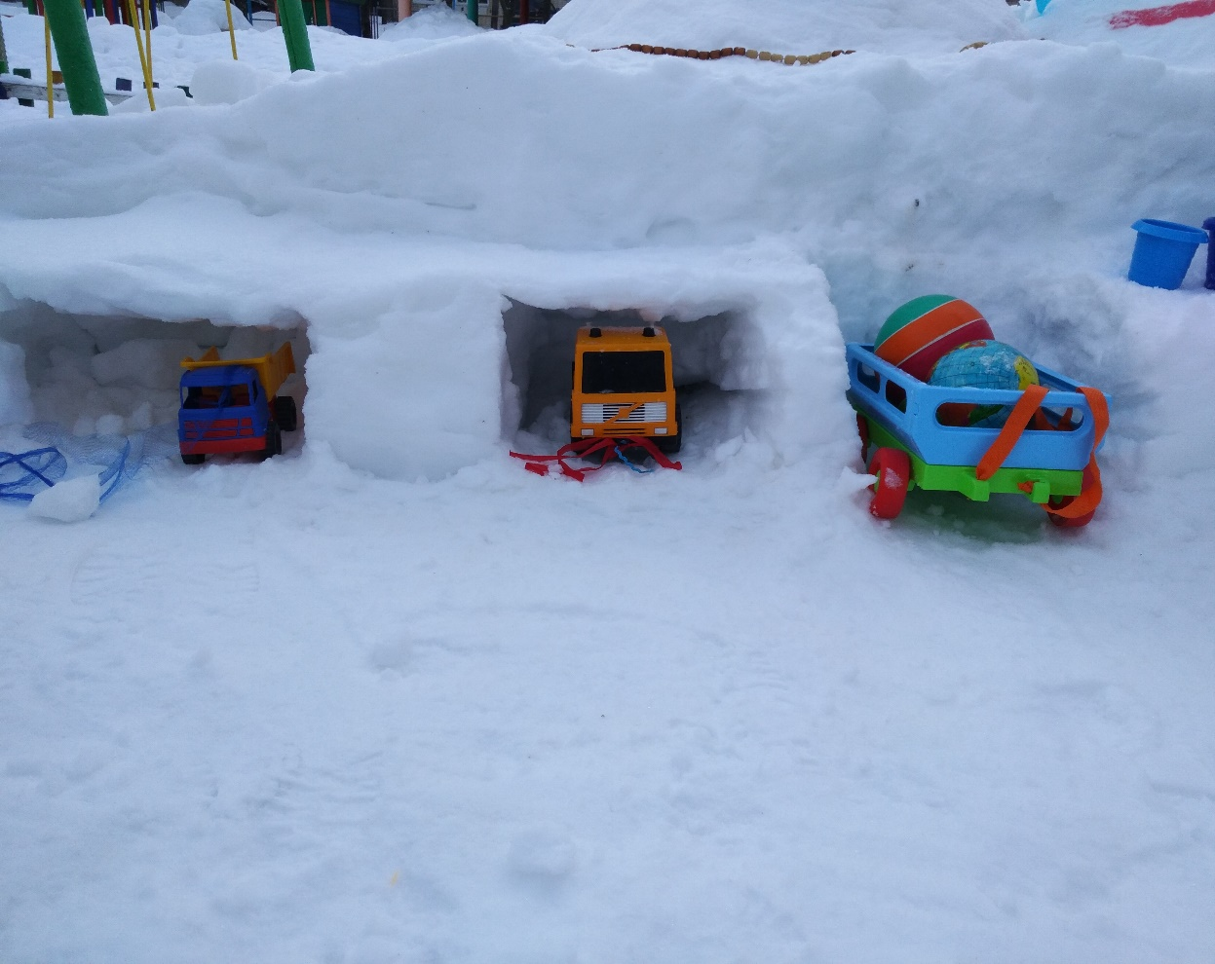
самый низ – гараж просторный,

Slide 8
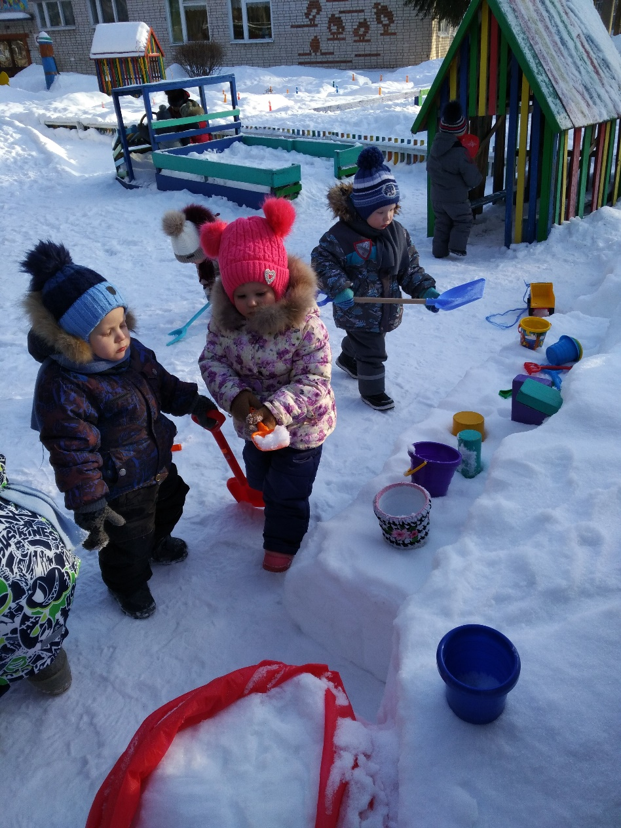
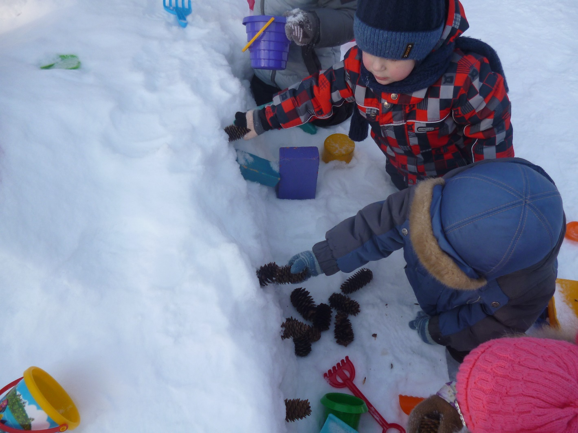
чуть повыше – «мастерская-игровая»,

Slide 9

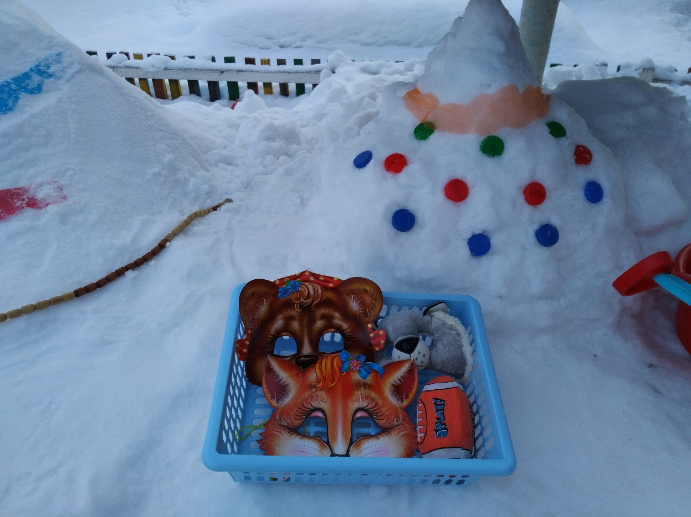
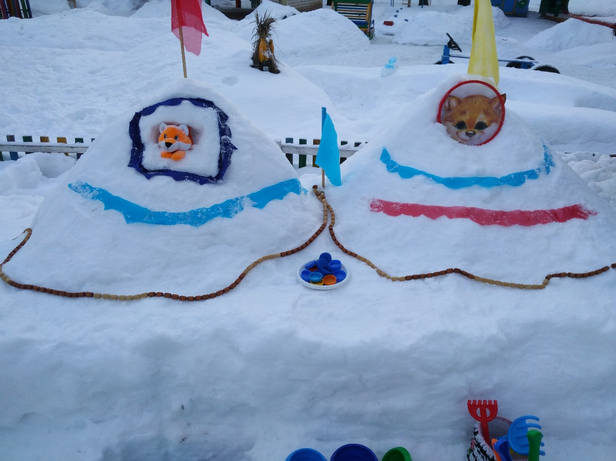
Третий ярус для воспитателя: маски, ленты и шнуры, все, что нужно для организации игры!

Slide 10
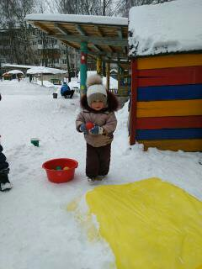
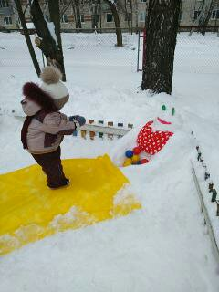
Приглашает нас лягушка вместе с нею поиграть: шишки, мячики, снежки на площадке собери, по дорожке пробеги и в «кармашек» положи.

Slide 11
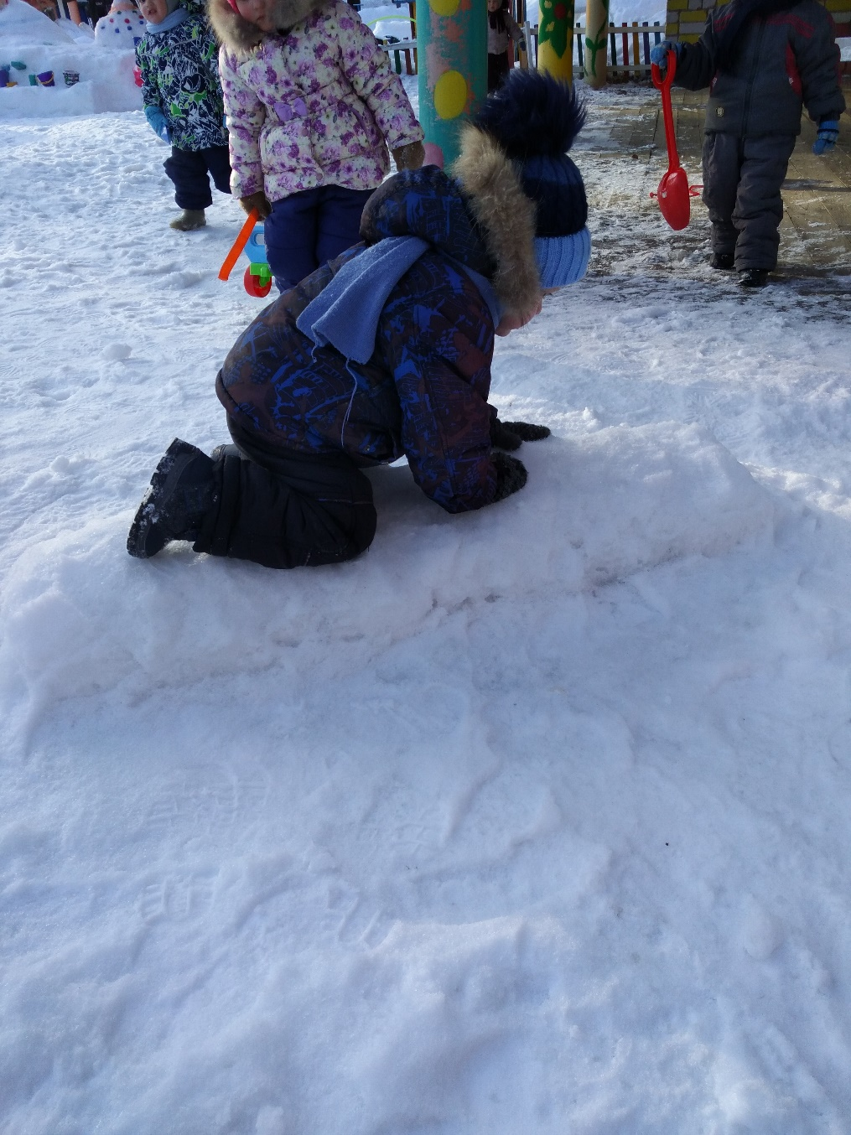
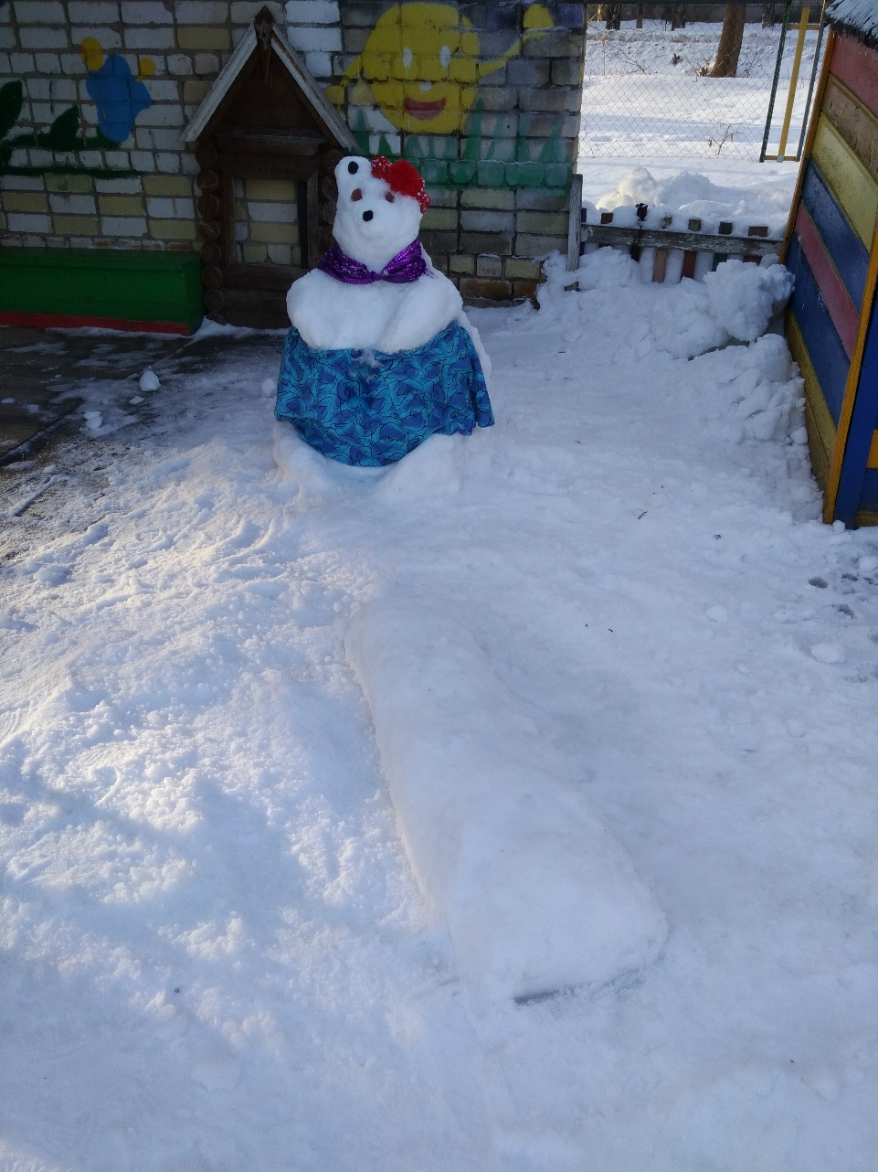
У медведицы побывали, через бревно перелезали.

Slide 12
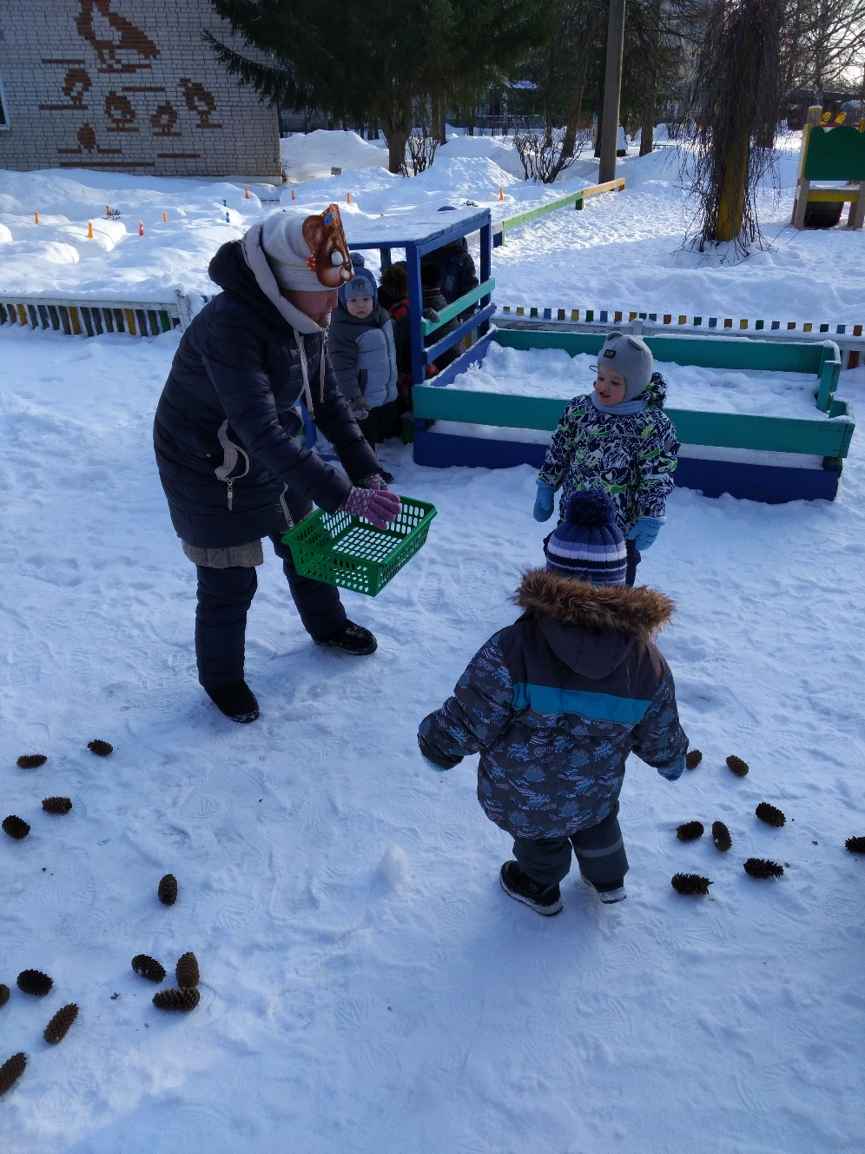
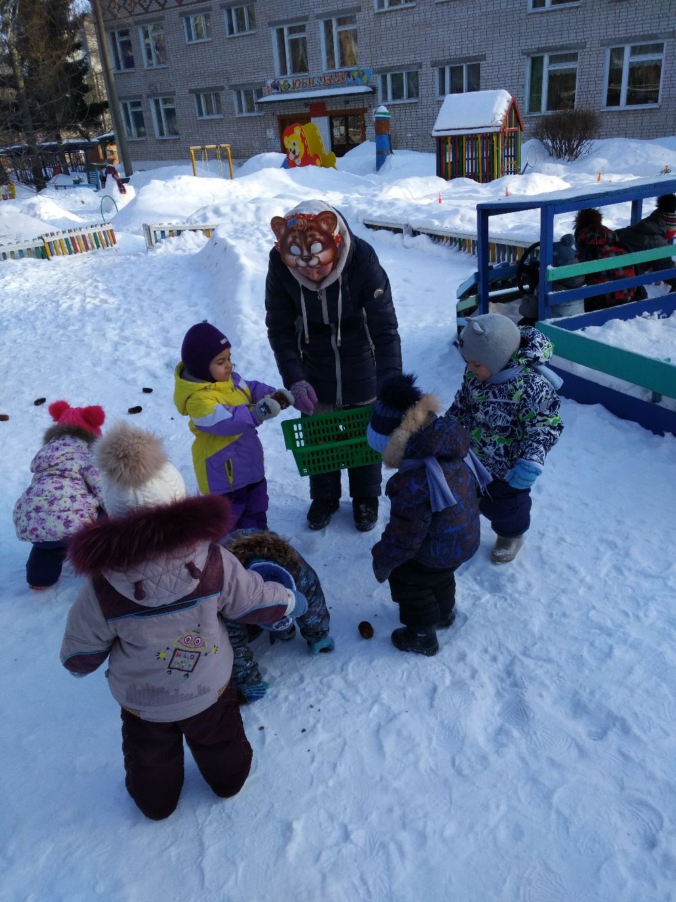
А медведь нас удивил, шишки все рассорил! Дружно мы их собирали, в кузовок к нему бросали.

Slide 13
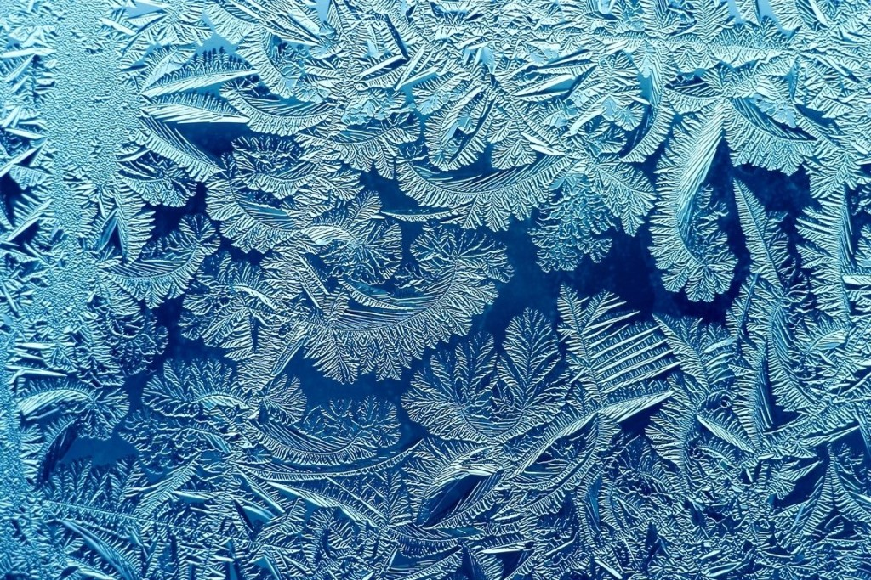
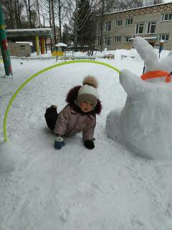
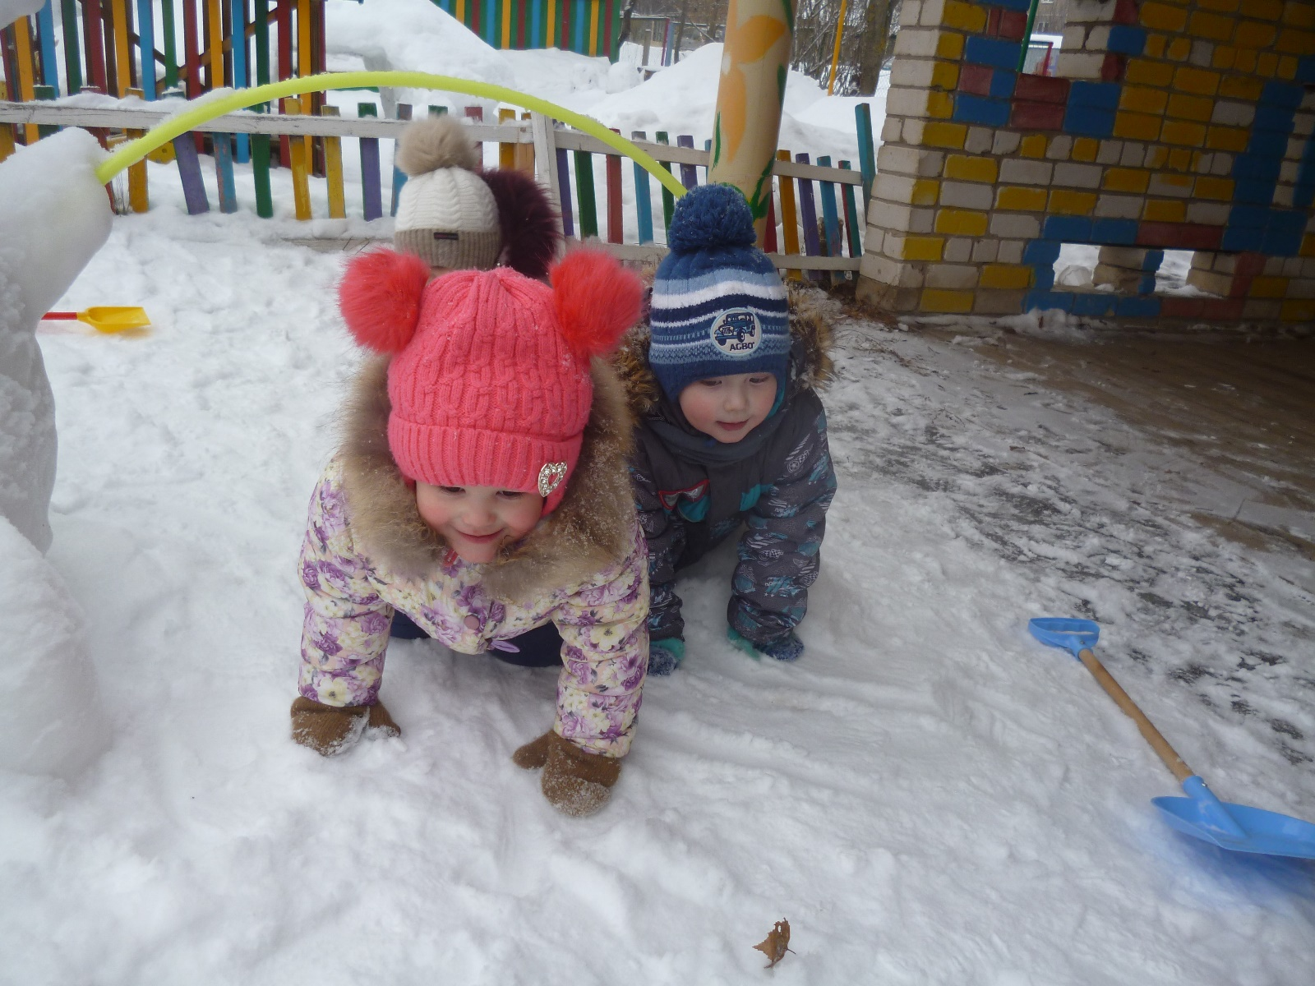
Зайка всем на удивление устроил цирковое представление.

Slide 14
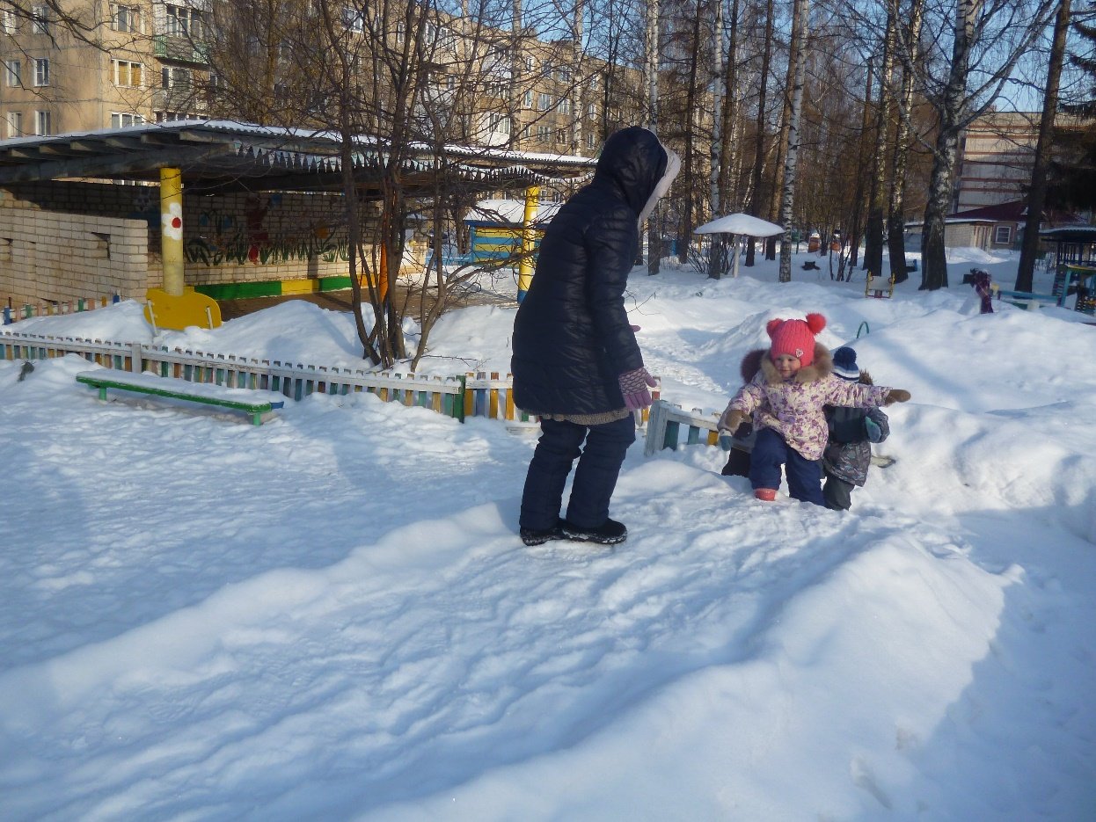
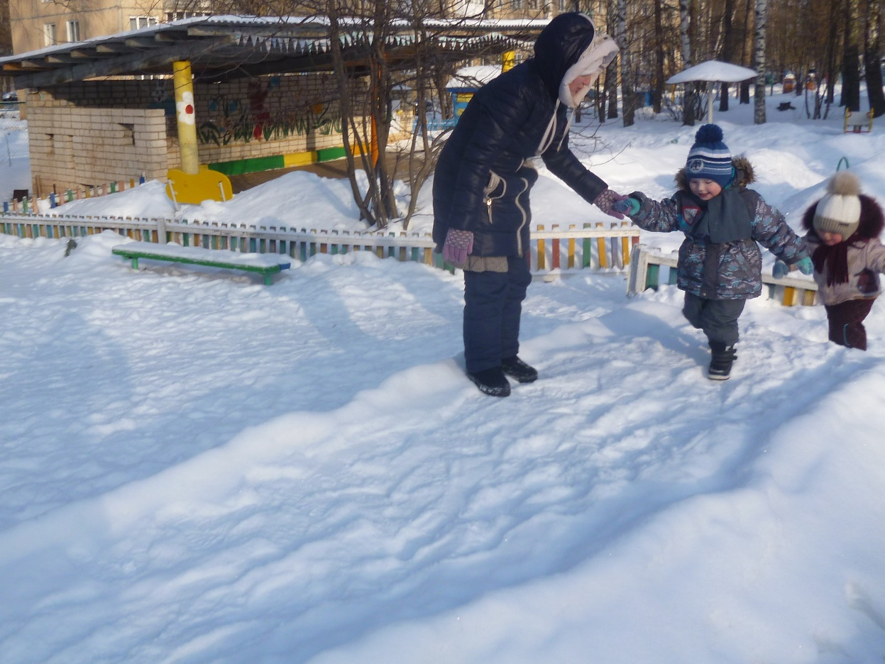
Горку сделали для всех и теперь веселье, смех!

Slide 15
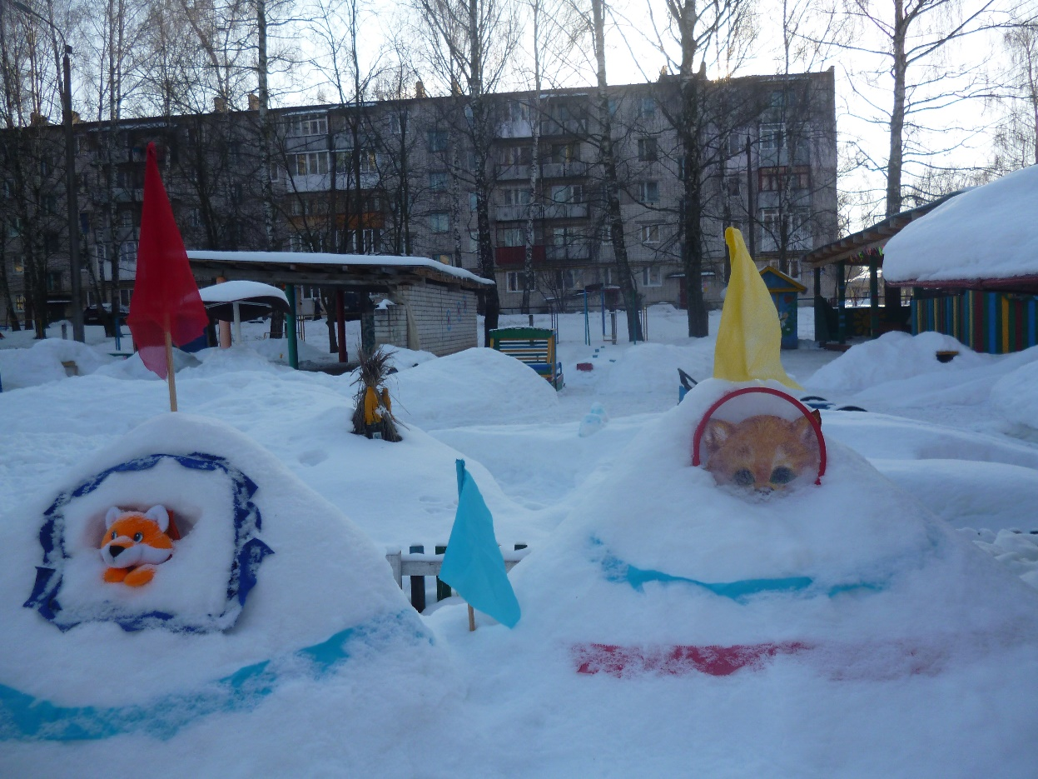
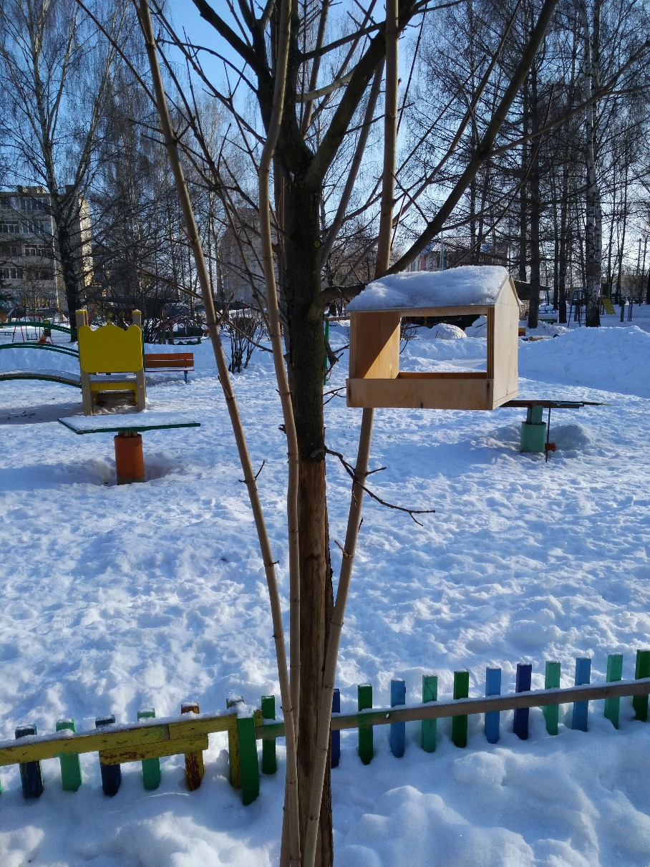
А еще мы наблюдаем и цвета запоминаем.
Здесь обедать будут птички: воробьи, синички.
Дует, дует ветерок,
развивается флажок.

Slide 16
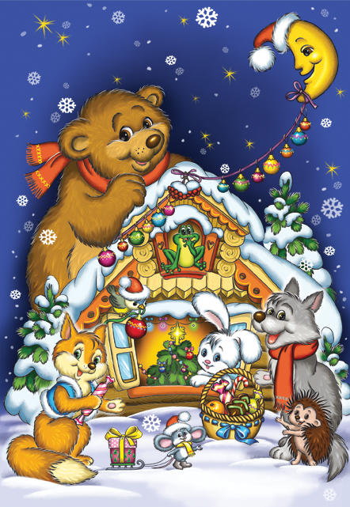
Зима, зимушка, зима
Много снега принесла.
Можно бегать и кататься
И в сугробе повалятся.
Ах как весело зимой,
Но уже пора домой!

